Slide 1
Martwa natura
Zasady cieniowania
prace plastyczne uczniów klasy 5b
Opracowanie: Katarzyna Andrearczyk, Aleksandra Łucka

Slide 2
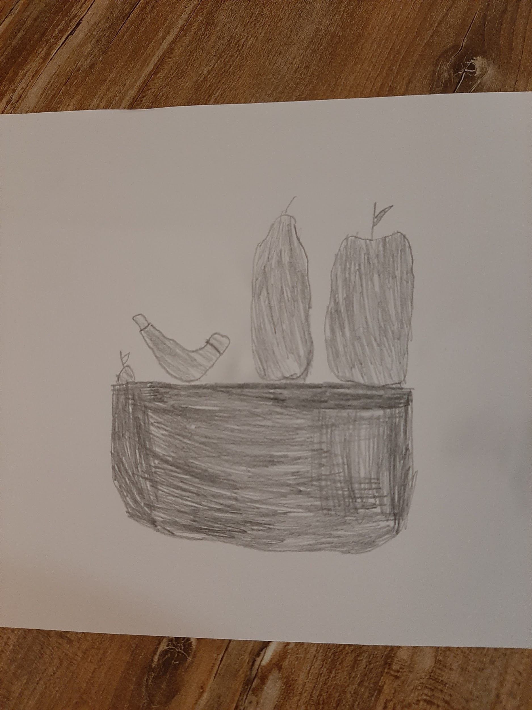
Kamil P.

Slide 3
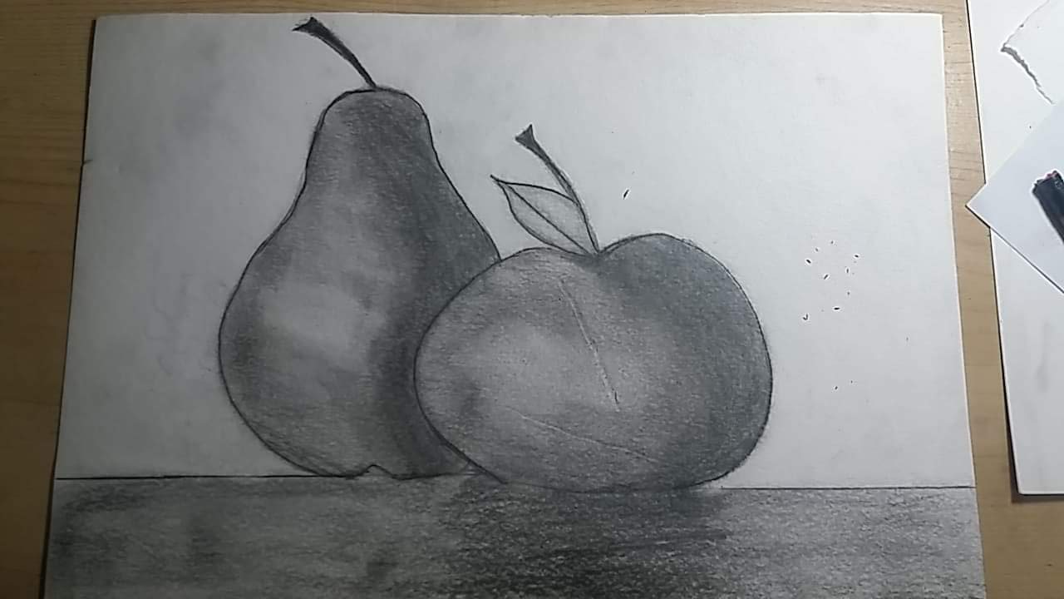
Daria

Slide 4
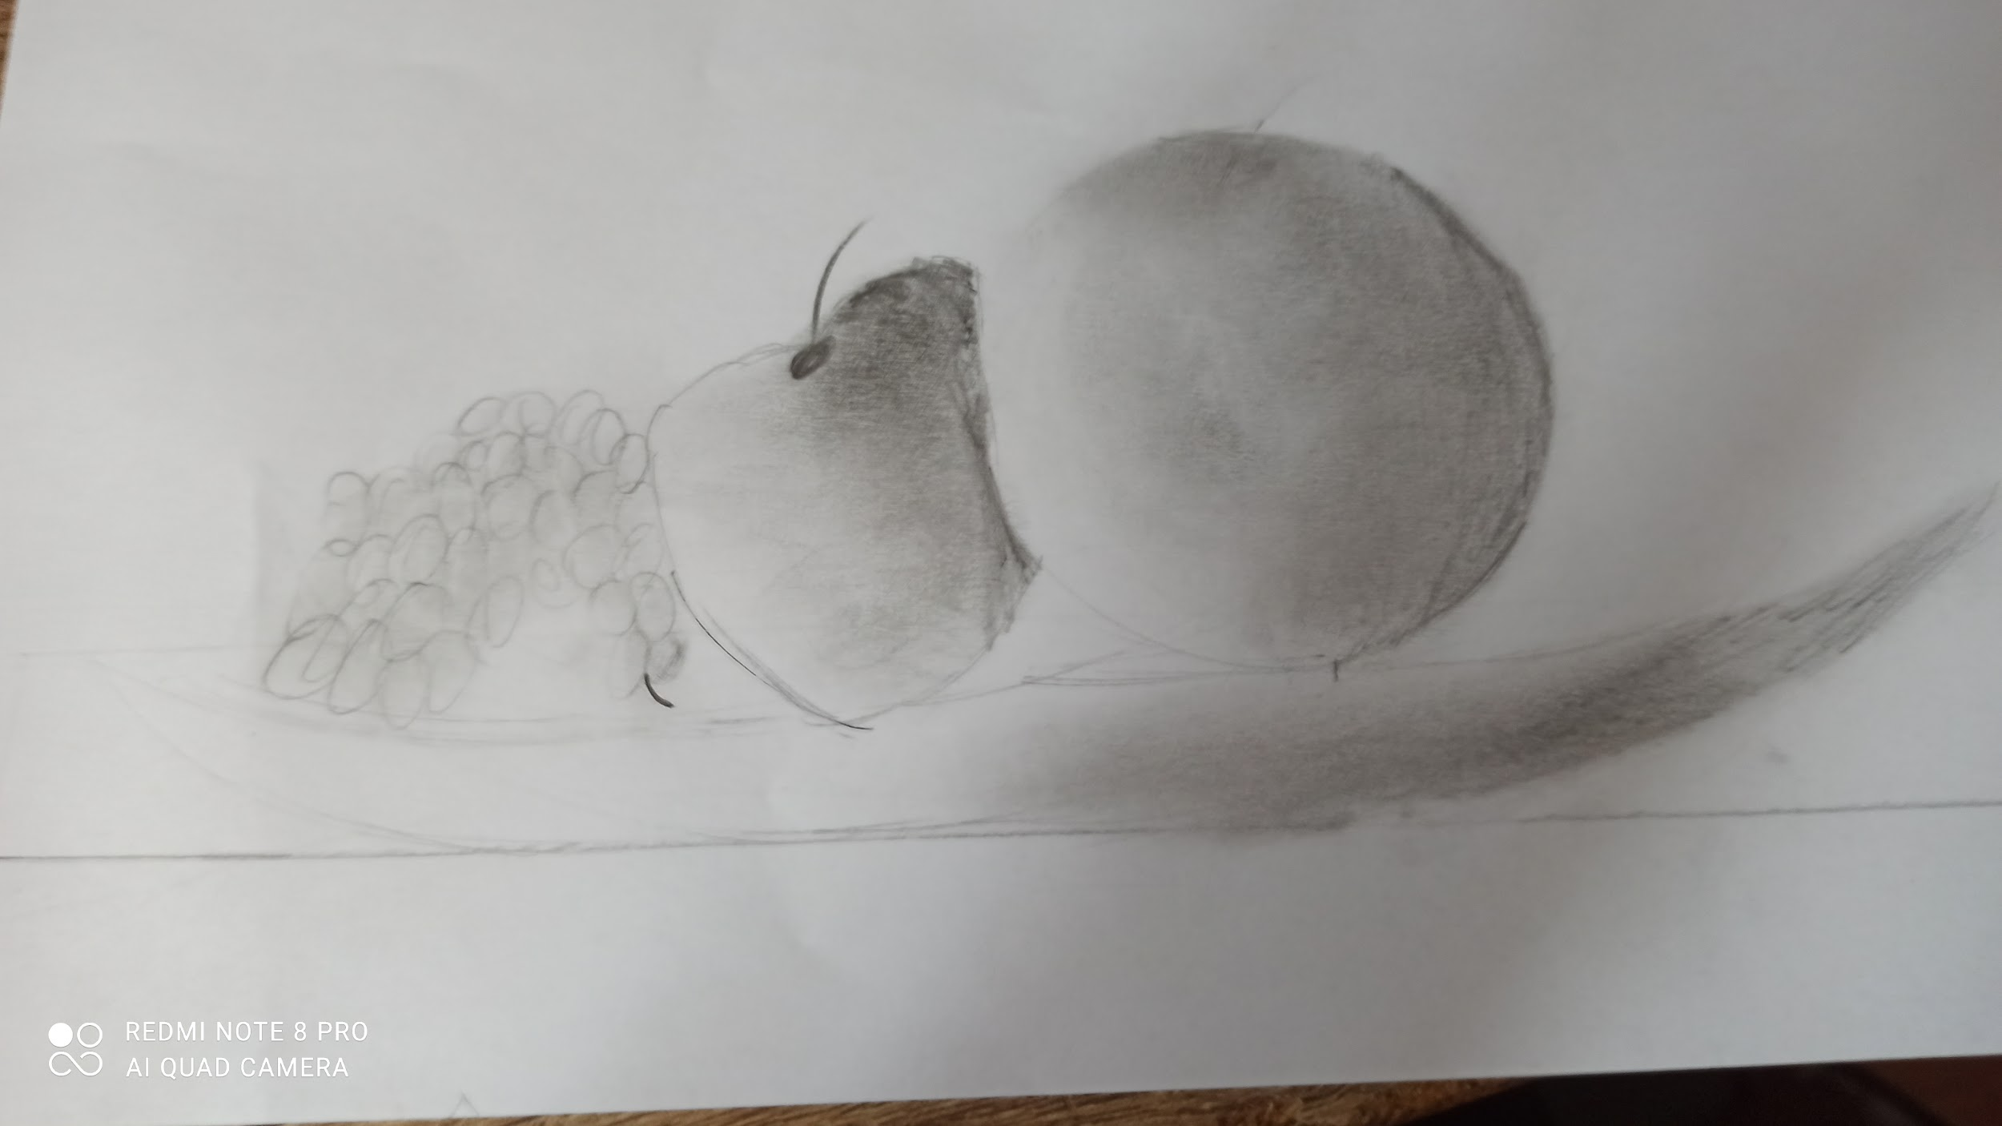
Nikola Z.

Slide 5
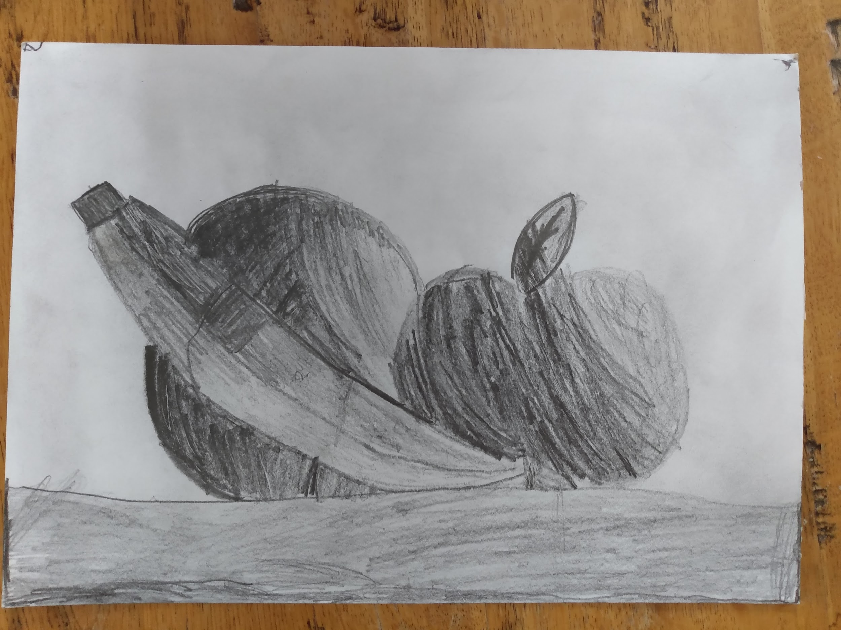
Konstanty

Slide 6
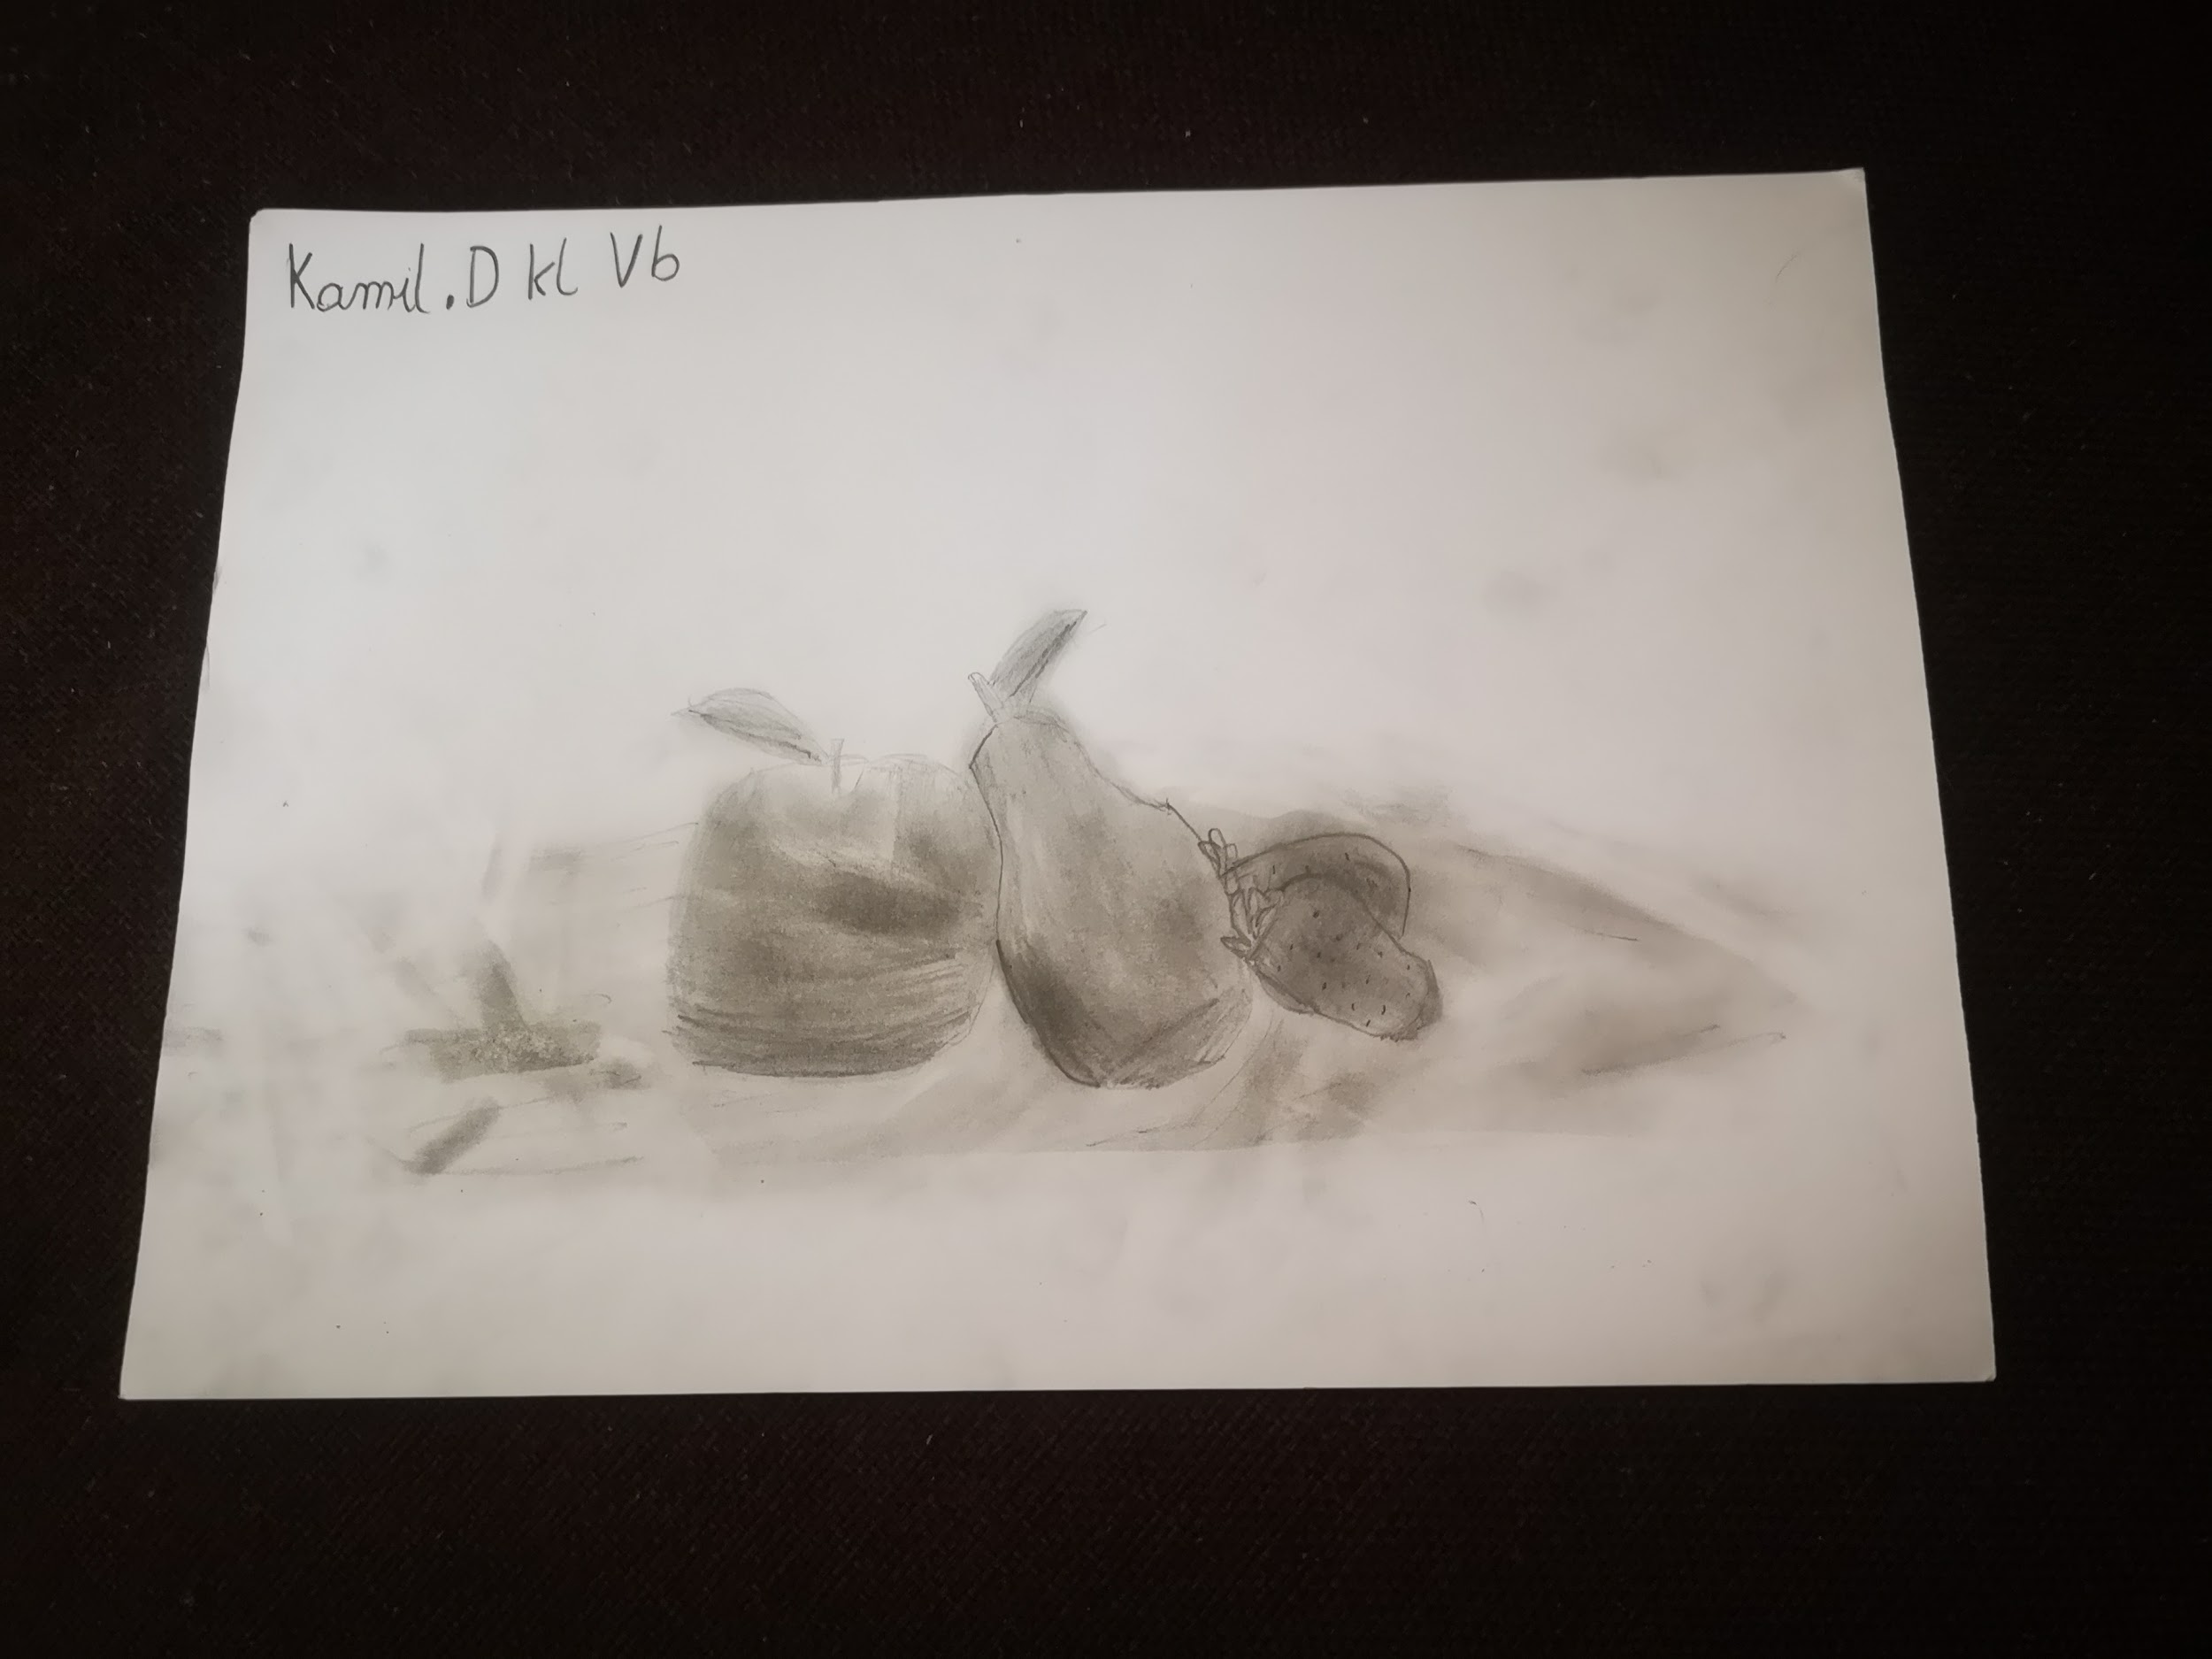
Kamil D.

Slide 7
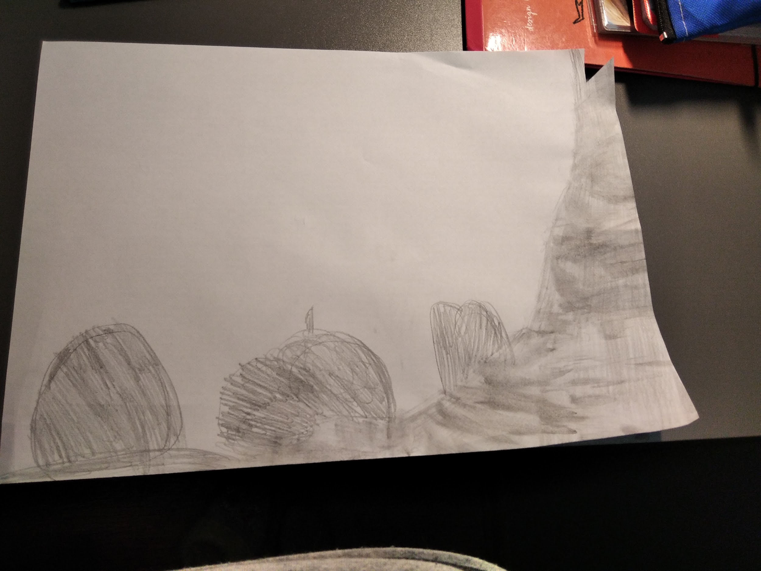
Jakub

Slide 8
Dawid

Slide 9
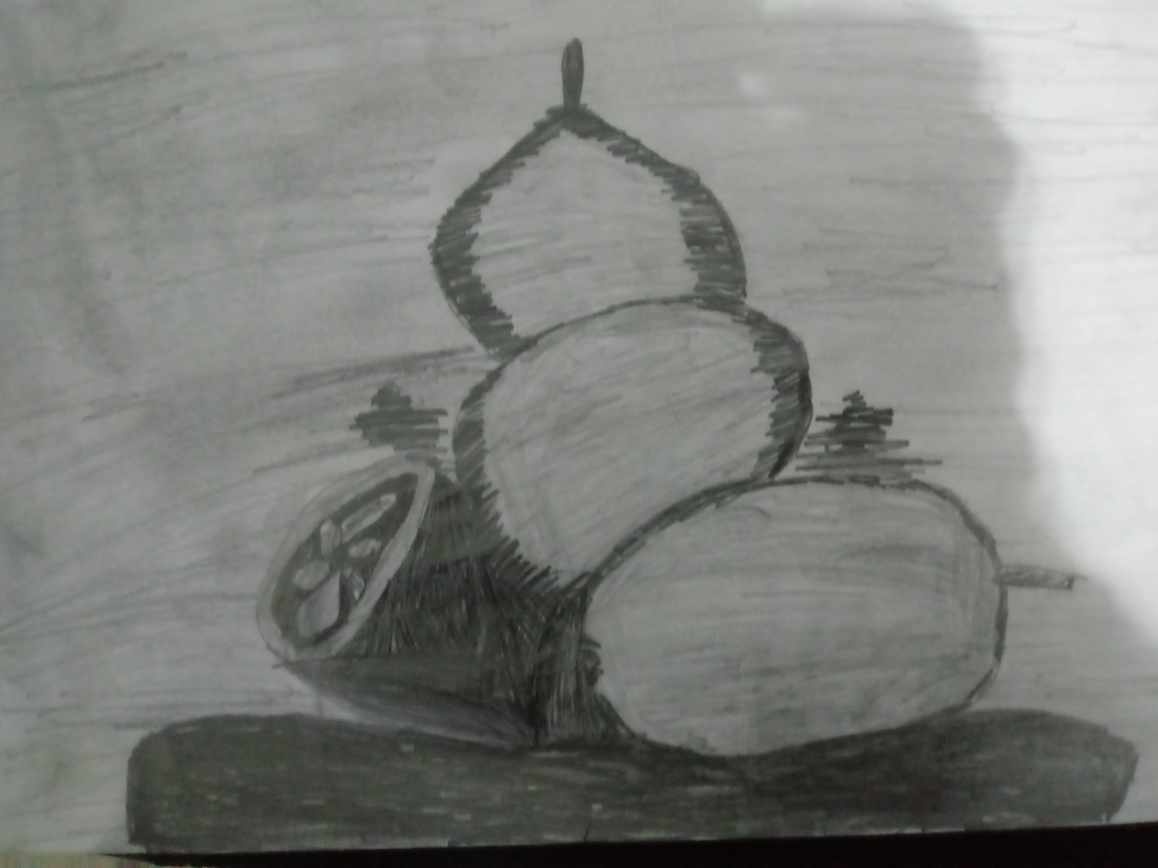
Oliwier

Slide 10
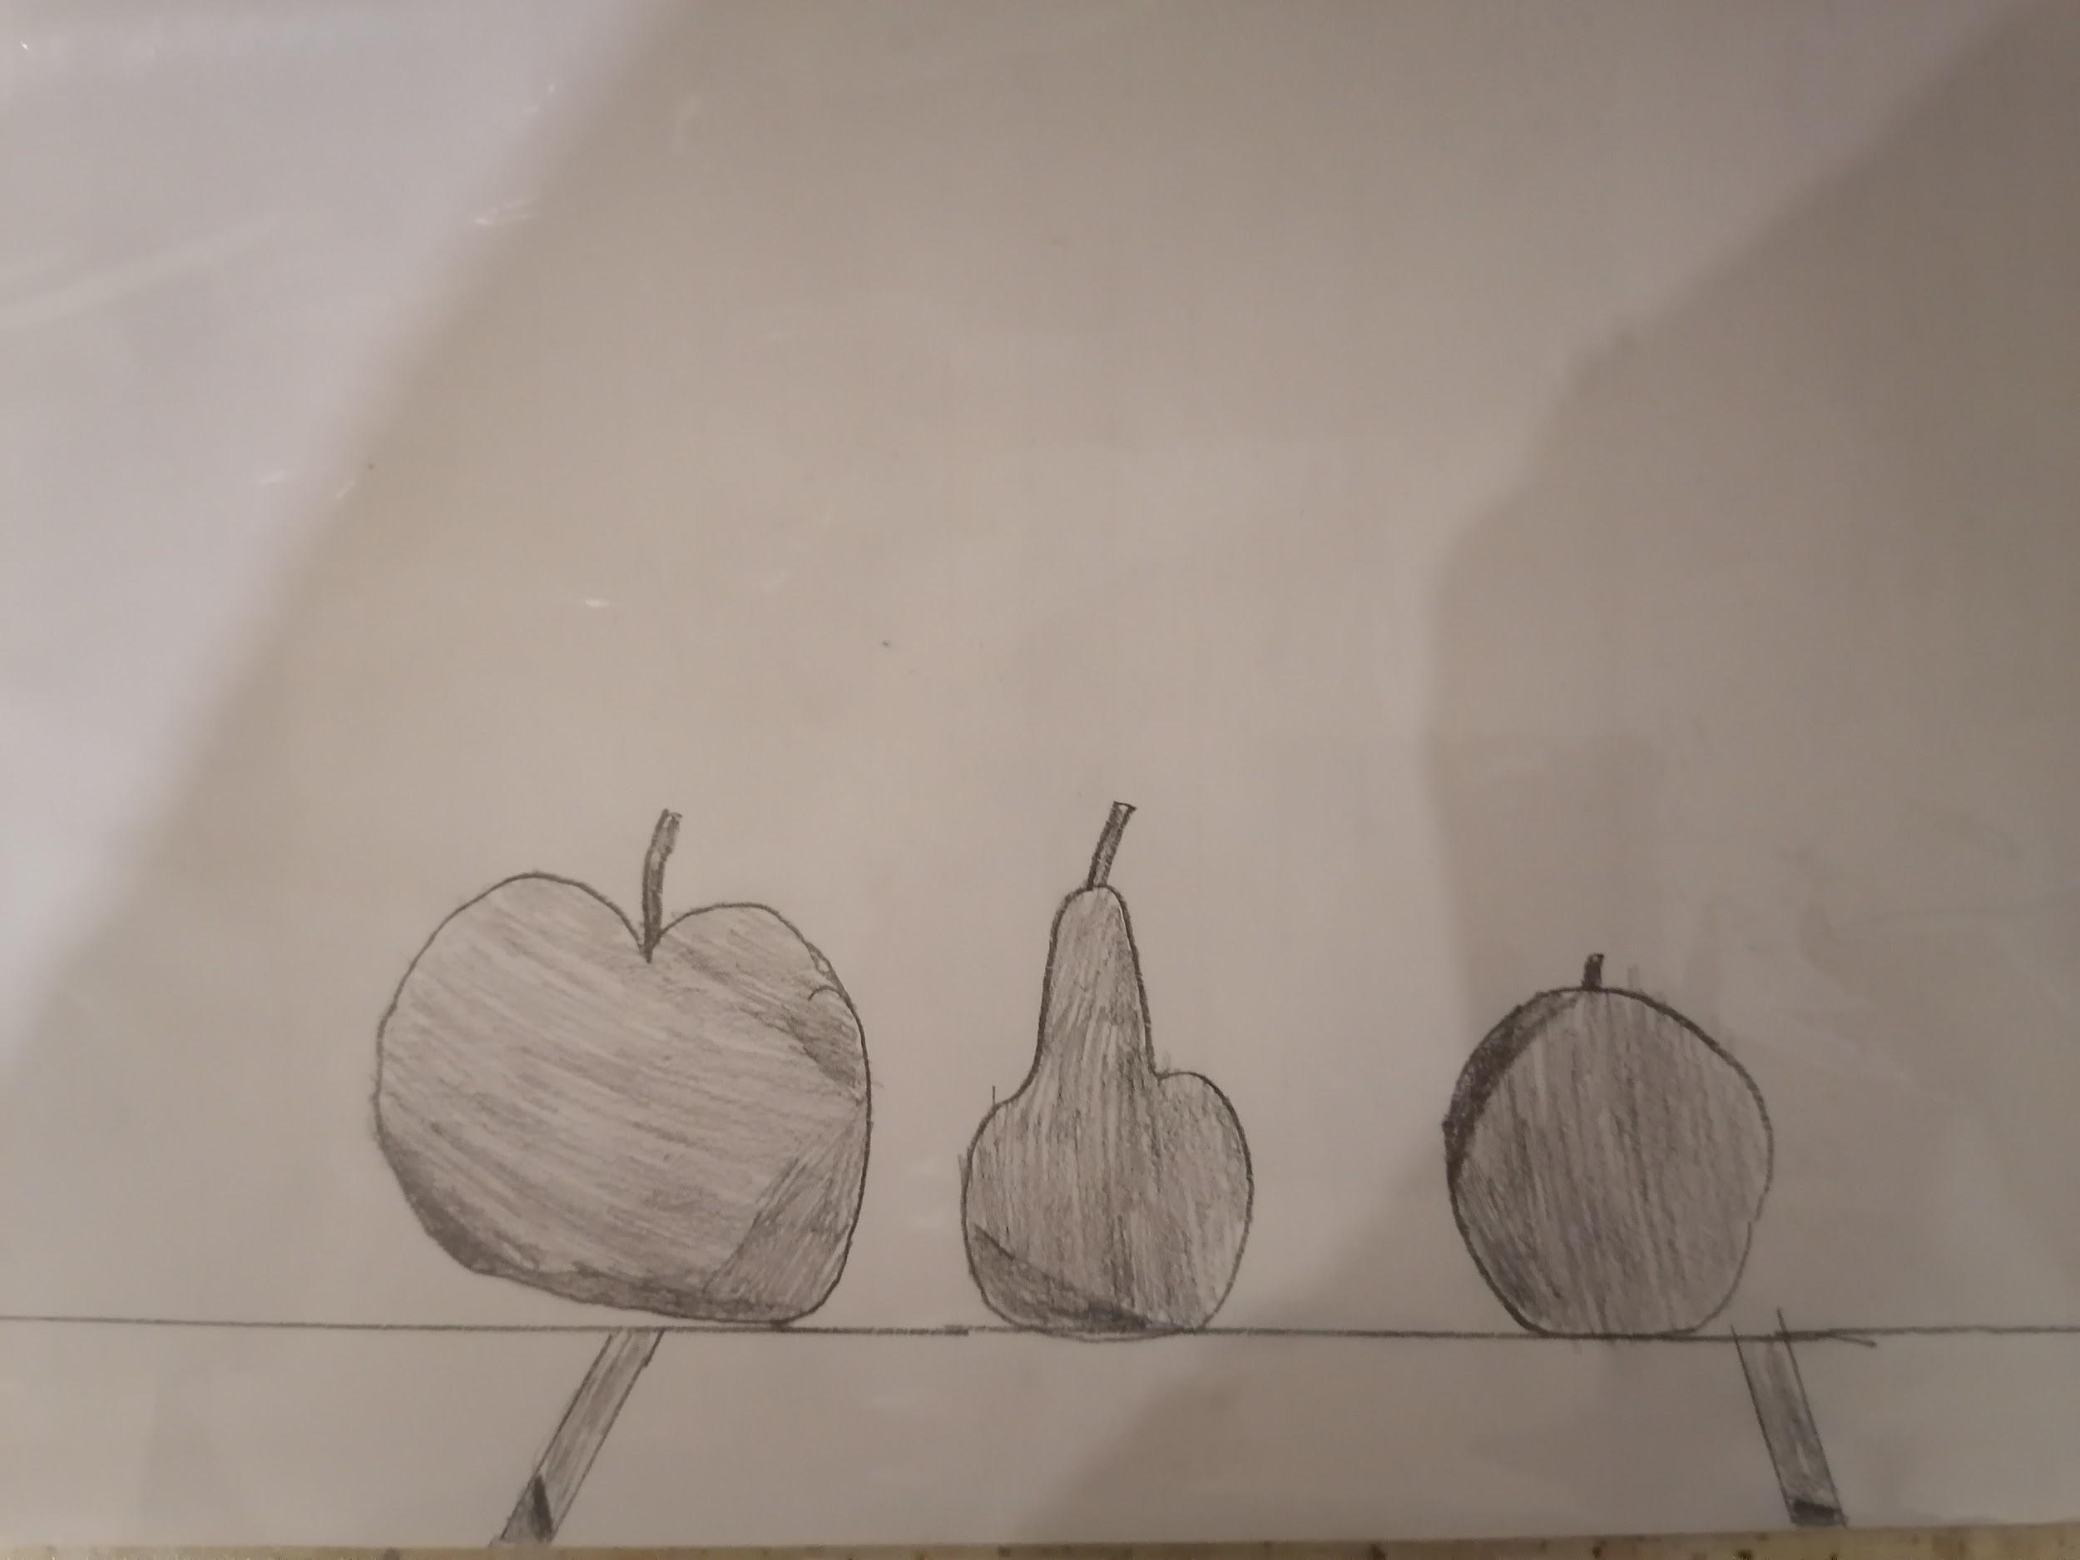
Szymon

Slide 11
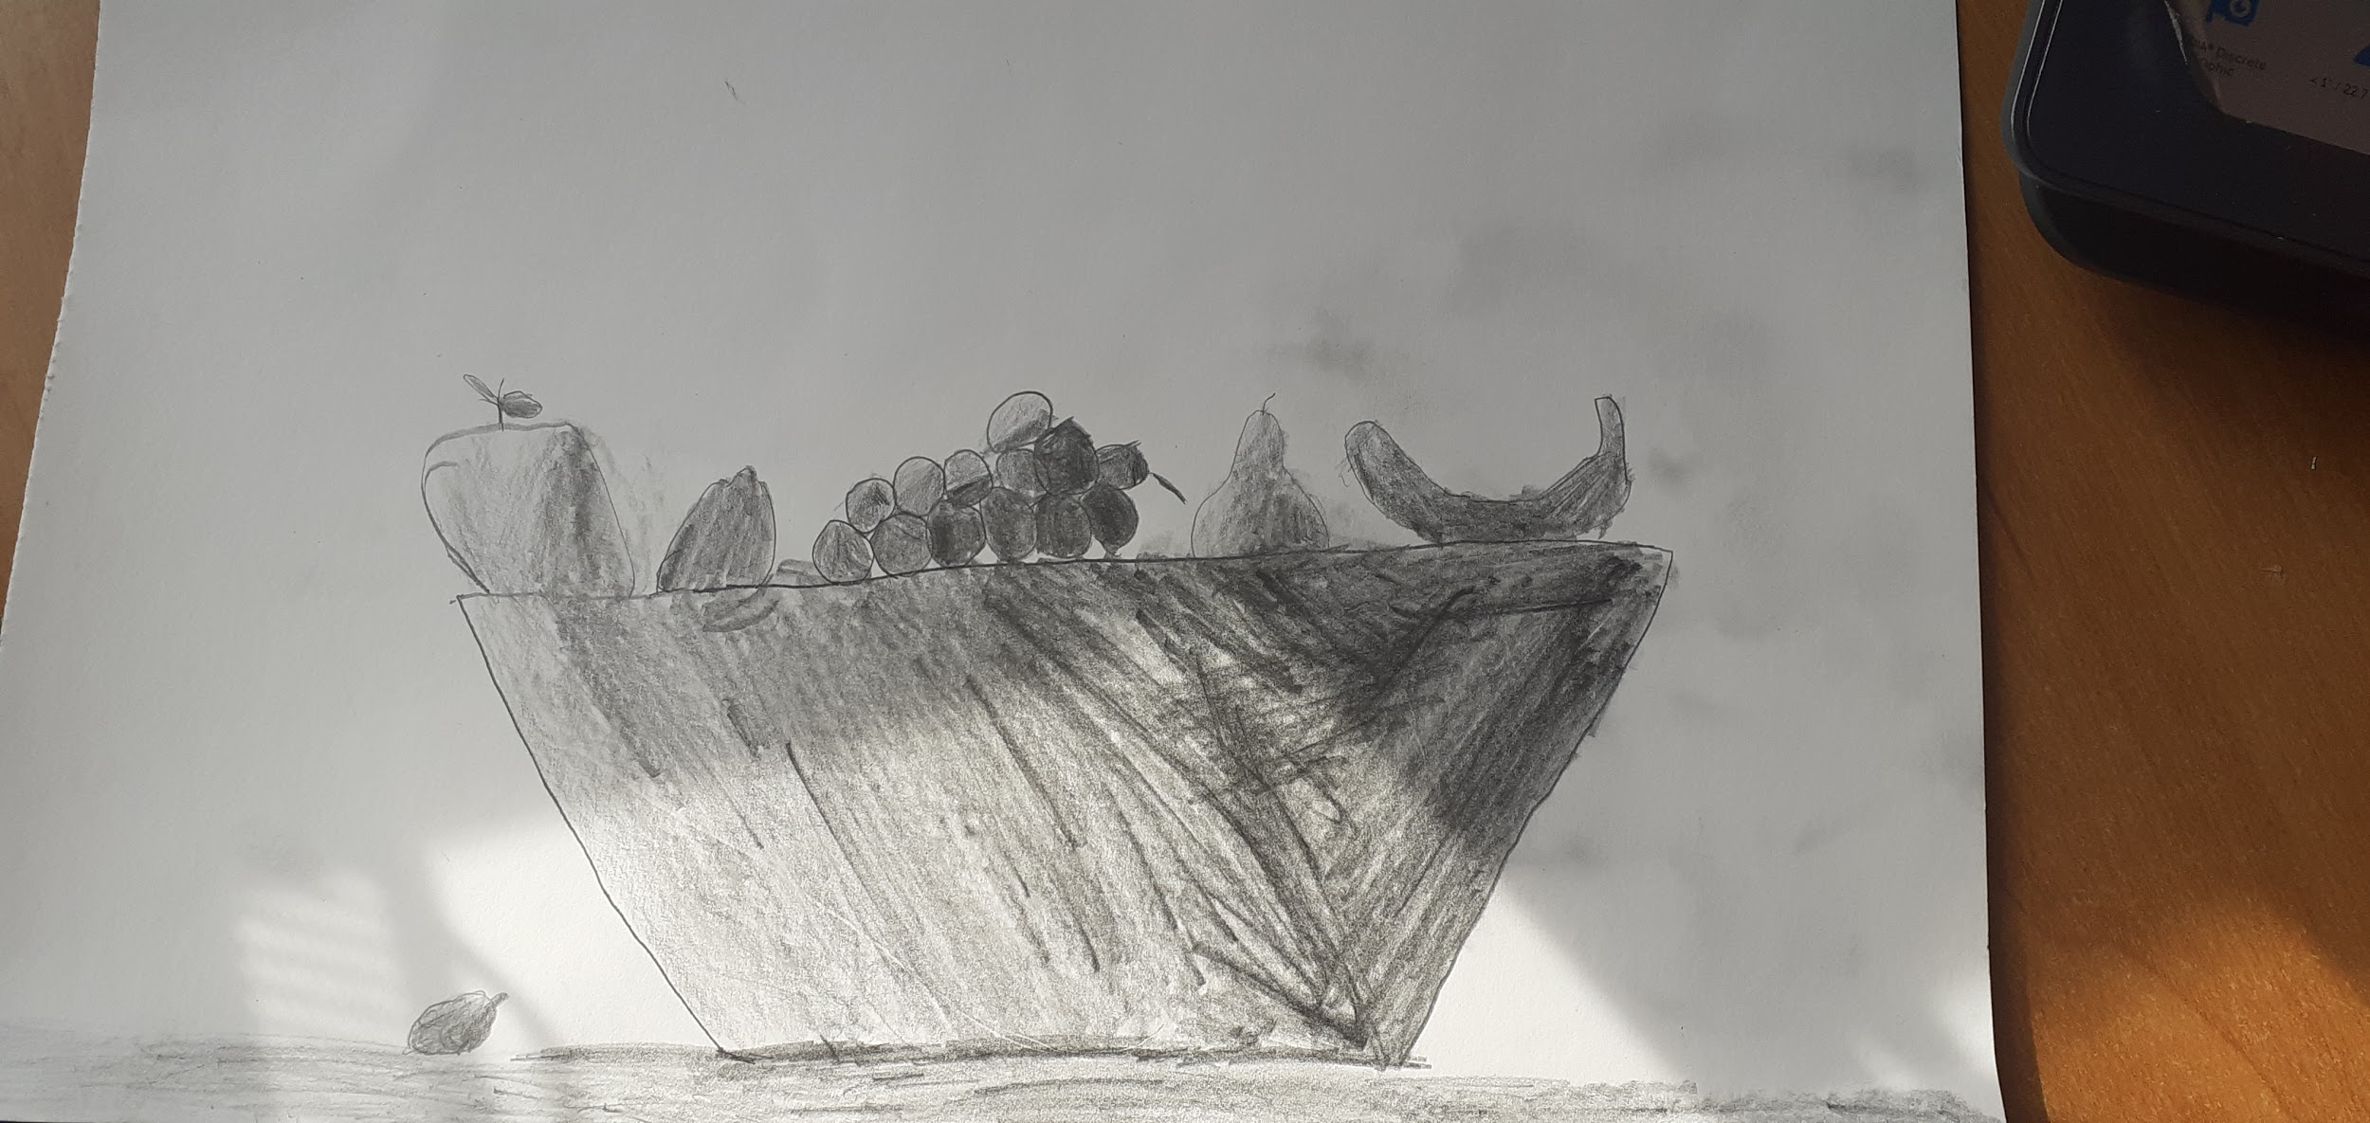
Agata

Slide 12
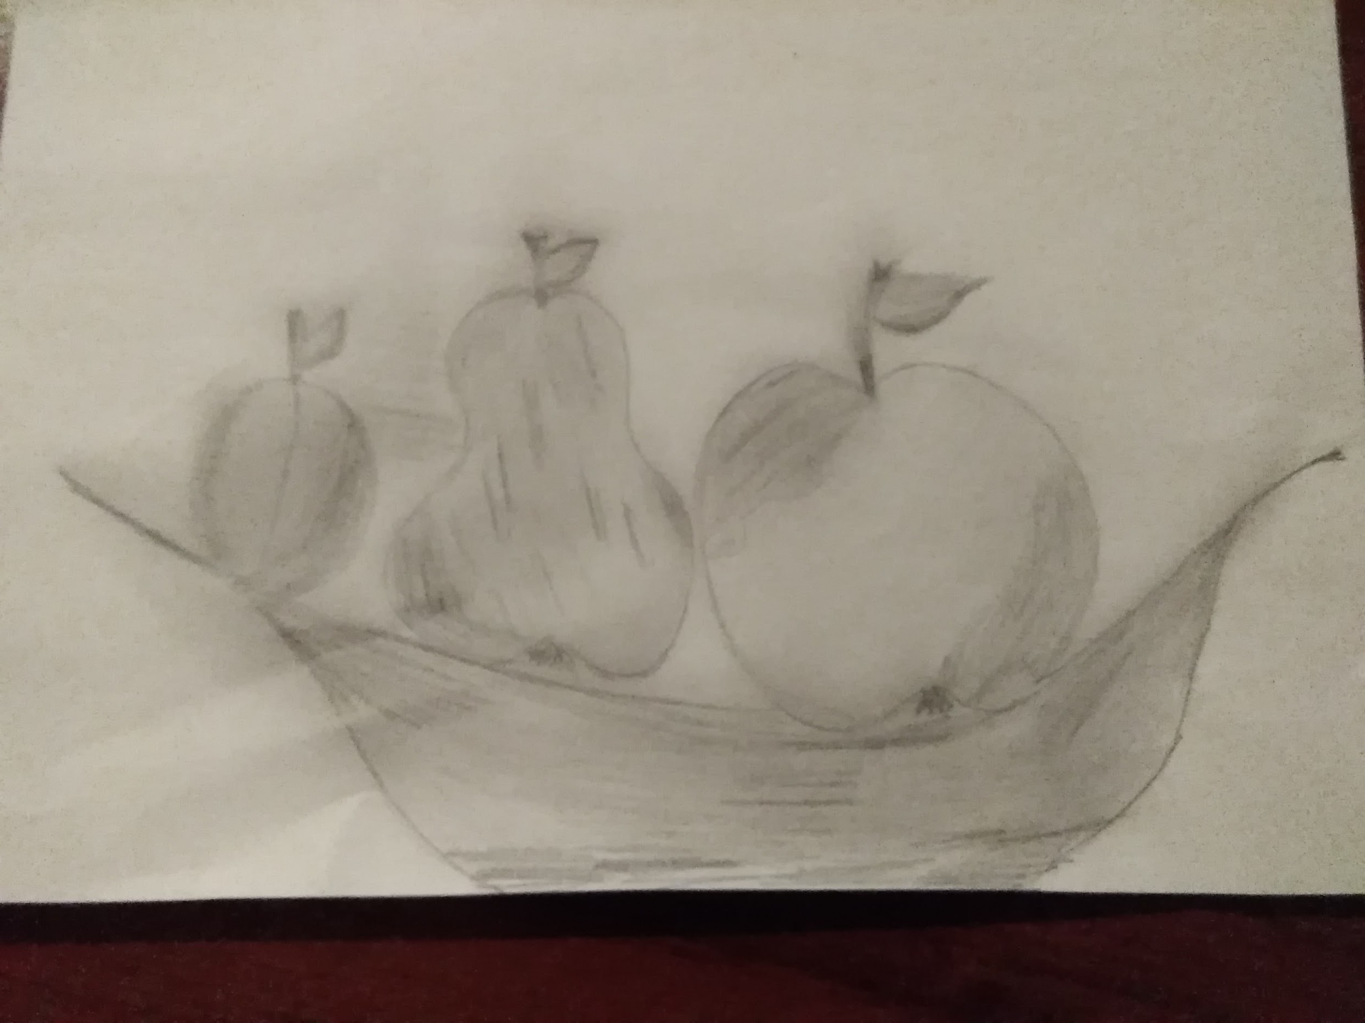
Nikodem

Slide 13
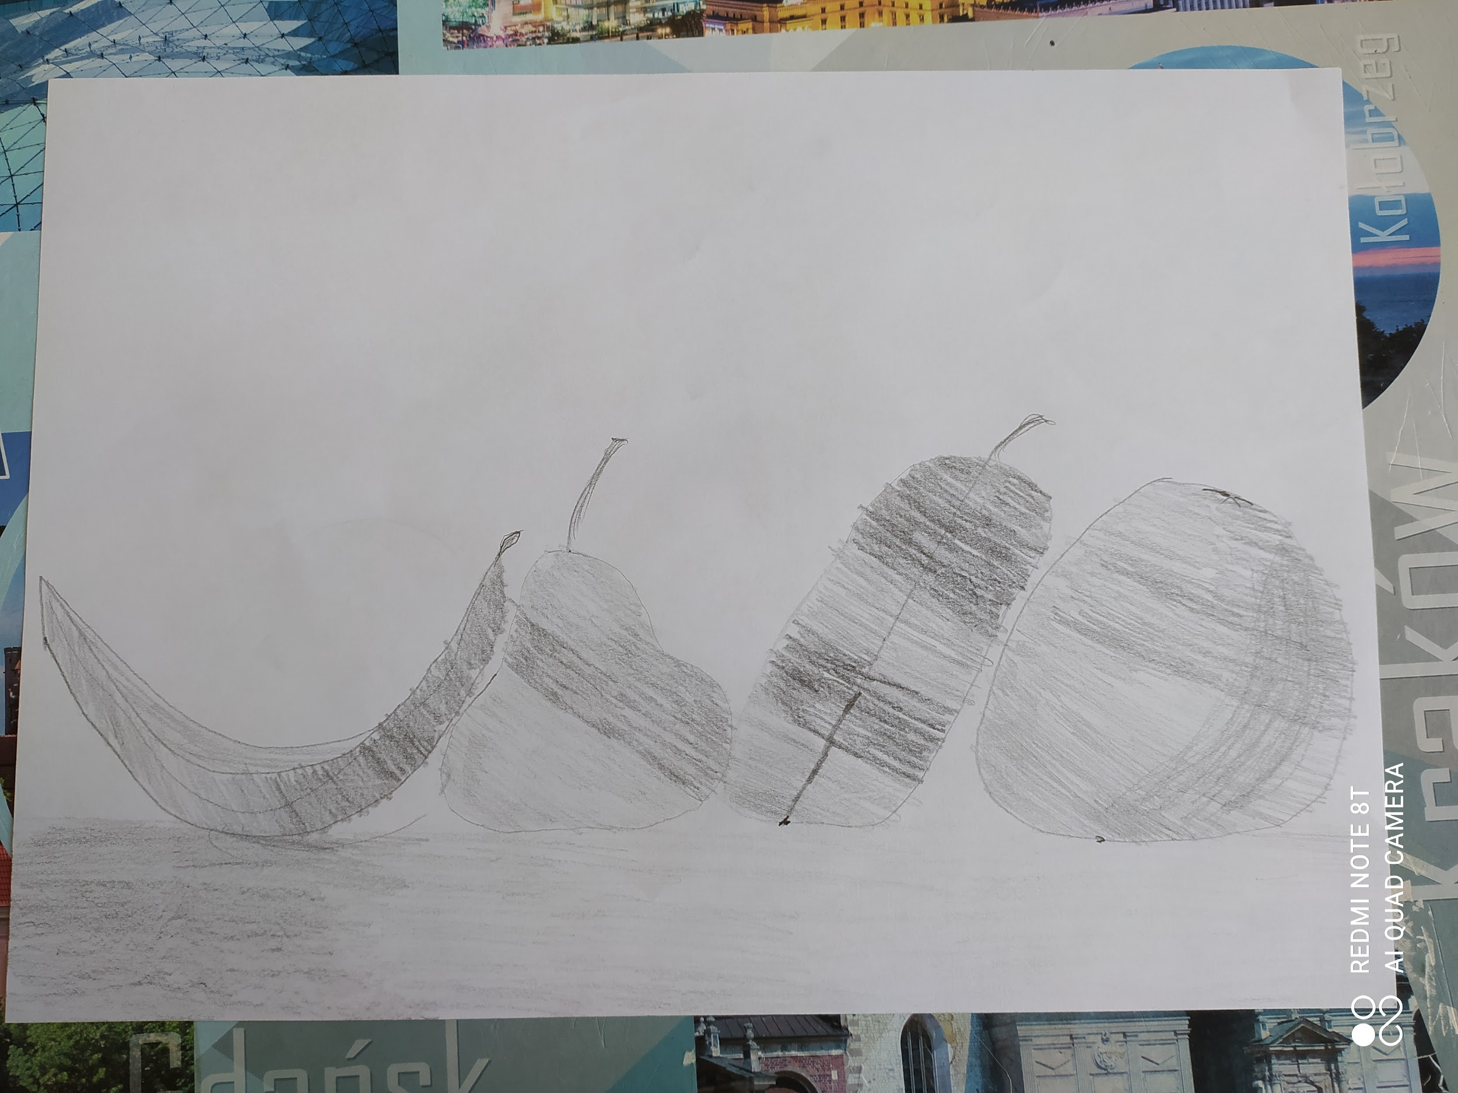
Adam

